Slide 1
CHỦ ĐỀ 14
ÔN TẬP CUỐI NĂM
BÀI 72
ÔN TẬP HÌNH HỌC

Slide 2


Thứ Năm ngày 5 tháng 5 năm 2022
Toán
Bài 72: Ôn tập hình học

Slide 3

a. Có bao nhiêu đoạn thẳng trong hình sau?
1
A
Có 6 đoạn thẳng
Đó là:
AB,
AD,
AC,
BD,
DC,
BC
B
D
C

Slide 4
1
b. Có bao nhiêu đường cong trong hình sau?
Trong hình có 3 đường cong.

Slide 5
2
Có bao nhiêu hình tứ giác trong hình sau?
1
Có 3 hình tứ giác.
2
3

Slide 6
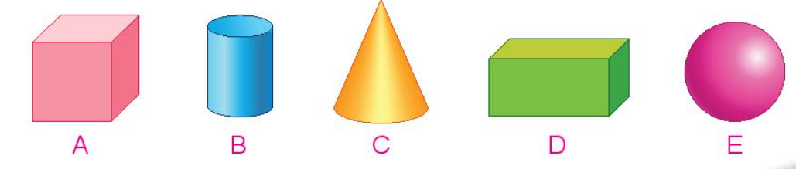
3
Hình nào là khối trụ? Hình nào là khối cầu?

Slide 7
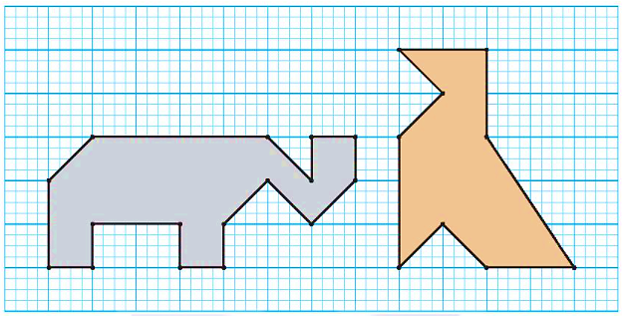
Vẽ hình (Theo mẫu).
4

Slide 8
a. Nêu tên ba điểm thẳng hàng trong mỗi hình sau:
5
A
N
G
M
P
E
O
B
C
H
Q
A, E, B
N, O, Q
B, H, C
M, O, P
A, G, C

Slide 9
Thứ ... ngày .... tháng 4 năm 2022
Toán
Bài 69: Luyện tập ( t 2)
Bài 5 (tr ...)
A, G, C;
B, H, C
a. Ba điểm thẳng hàng là: .....................................
A, E, B;
N, O, Q;
M, O, P
b. Ba điểm thẳng hàng là: .....................................

Slide 10
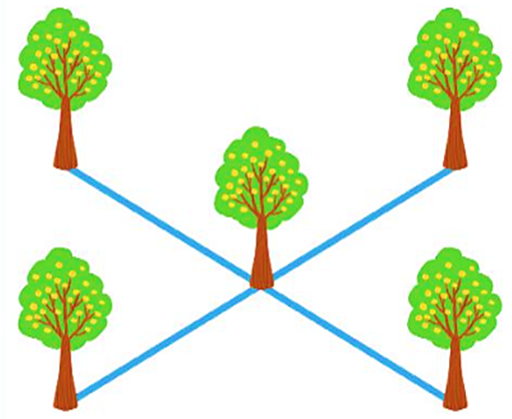
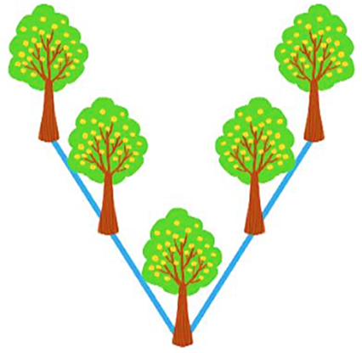
5
b. Rô-bốt đã trồng 5 cây thành 2 hàng, sao cho mỗi hàng có 3 cây như sau:
Em hãy tìm cách trồng 7 cây thành 3 hàng, sao cho mỗi hàng có 3 cây.

Slide 11

Em hãy tìm cách trồng 7 cây thành 3 hàng, sao cho
mỗi hàng có 3 cây.

Slide 12
Em hãy tìm cách trồng 7 cây thành 3 hàng, sao cho
mỗi hàng có 3 cây.

Slide 13
Em hãy tìm cách trồng 7 cây thành 3 hàng, sao cho
mỗi hàng có 3 cây.

